Slide 1


بهبود الگوی ترافیکی شبکه داخلی دیتاسنتر با رویکرد محلیت ماشین های مجازی در کاربرد های زنجیره سرویس ها
دانشگاه تهران
پردیس دانشکده های فنی
دانشکده مهندسی برق و کامپیوتر
بنیامین اسلامی
۲۴/۱۰/۱۳۹۸

Slide 2
فهرست
مقدمه
تعریف مسأله
پژوهش های پیشین
راه حل پیشنهادی
پیاده سازی و ارزیابی نتایج
نتیجه گیری
منابع
2/20

Slide 3
مقدمه
دیتاسنتر یا مرکز داده
ویژگی های شبکه داخلی مرکز داده
الگوی ترافیکی شبکه داخلی مرکز داده
مصرف توان در مرکز داده
ارائه سرویس با تضمین کیفیت مرکز داده
زنجیره سرویس در مرکز داده
3/20
Notes:
1- دیتاسنتر امروزی متشکل از چندین هزار ماشین های مجازی برای سرویس دهی می باشد. طراحی معماری یک دیتاسنتر مبتنی بر پوشش بدترین شرایط است. Worst case. و Fault Tolerance این عامل باعث می شود که اکثر اوقات دیتاسنتر ها under utilized باشند. در واقع با داشتن ویژگی Over-provisioning، مشکلات مربوط به under-utilization داشته باشیم.
With the advent of cloud computing, social networking etc. the number of data centers have increased tremendously.
2- توپولوژی داخلی دیتاسنتر، سوییچ و روتر های مخصوص،
در طراحی و پیاده سازی توپولوژی، مباحث مختلفی دخیل است: مصرف توان، مقیاس پذیری و ...
3- ترافیک شرق-غرب و شمال-جنوب، الگوی درختی ارتباطات بین ماشی های مجازی
4- گزارش EPA حاکی از آن دارد که تا آخر سال 2020 میزان برق مصرفی در دیتاسنتر های دنیا نزدیک به 8% از کل برق مصرفی در دنیا را به خود اختصاص می دهد.
Natural Resources Defense Council (NRDC) claimed that the energy consumed by data centers were 91 billion kWh in 2013 and this is expected to reach 140 billion kWh by 2020
Energy proportionality in switches.
DVFS یکی از مهمترین روش‌های پویا است. این تکنیک روشی برای کاهش مصرف انرژی در ریزپردازنده‌ها و کنترل گرمای تولید شده توسط مدارها است که با تغییر سطح ولتاژ و فرکانس پردازنده توان مصرفی پویا را کاهش می‌دهد
مصرف توان در دیتاسنتر معمولا دو عامل اصلی دارد: چینش ماشین های مجازی و توپولوژی شبکه
5- sla چیست ؟
در گزارش توضیح خوانده شود.
6- زنجیره سرویس در دیتاسنتر
For the use of a complex service, network flows might go through several nodes supporting different NFs, in other words, the whole service is implemented by a specific set of required NFs. The problem to find and chain up such a set into a service is known as service function chaining (SFC).

Slide 4
تعریف مسئله
الگوی ترافیکی Scatter/Gather یا Partition/Aggregate
کاربرد های Map-Reduce و پدیده TCP Incast
Over-subscription و عدم وجود بهینگی در مصرف منابع فیزیکی
نرخ نقض شدن SLA
4/20

Slide 5
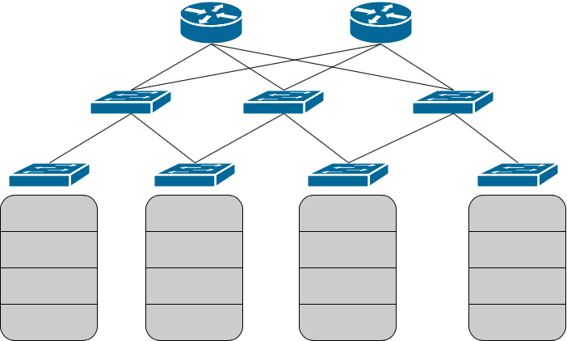
تعریف مسئله
الگوی ترافیکی Scatter/Gather یا Partition/Aggregate
افزایش ازدحام در لایه core
افزایش نرخ Packet loss
پر شدن بافرها و تشدید احتمال وقوع پدیده Incast
5/20
Notes:
`

Slide 6
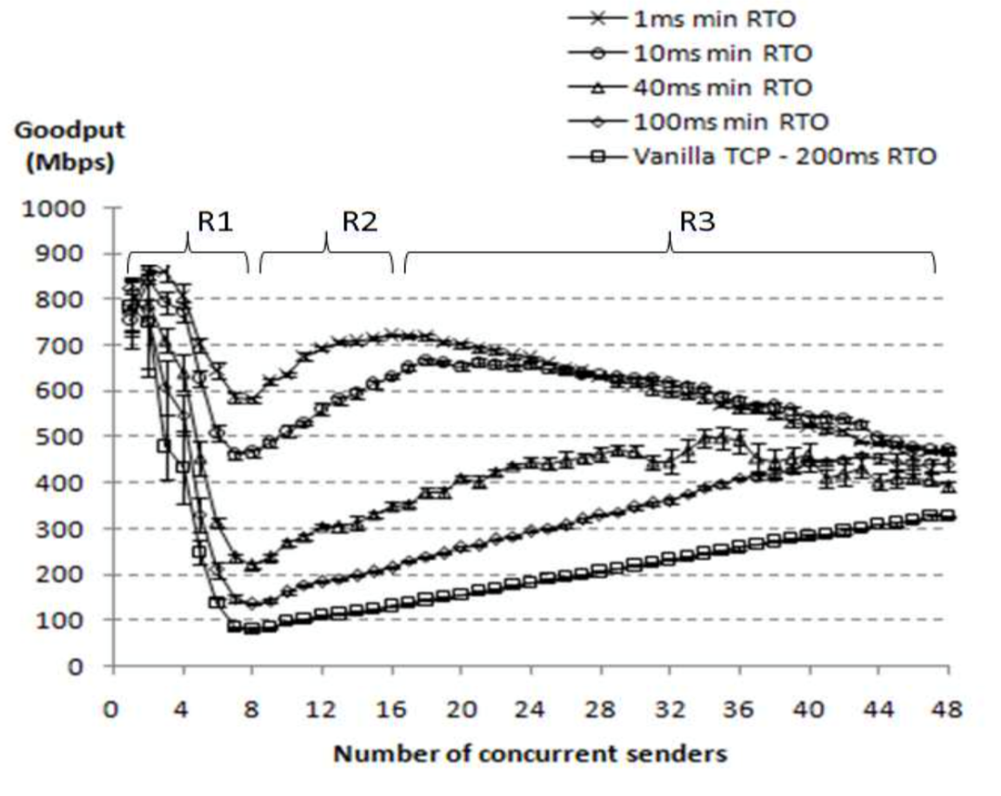
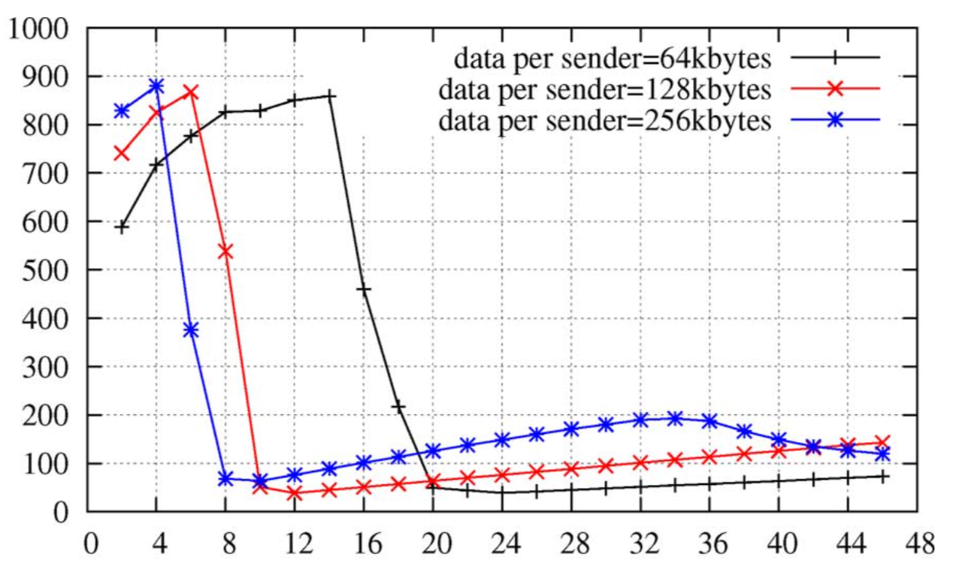
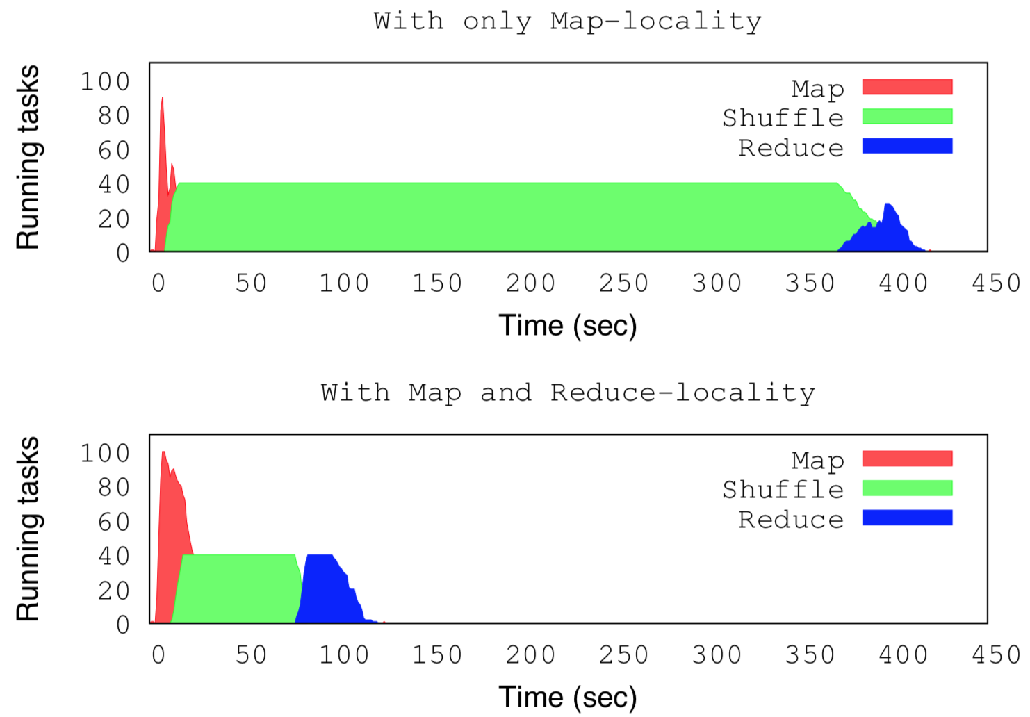
تعریف مسئله
Almost Always cross over the network
کاربرد های MapReduce و پدیده TCP Incast
Often does not cross the network
Reduce
Tasks
Typically 2/3 cross the network
Distributed
Strorage
Map
Tasks
VM
VM
Router
VM
VM
VM
6/20

Slide 7
تعریف مسئله
Over-subscription و عدم وجود بهینگی در مصرف منابع فیزیکی
عدم استفاده ۱۰۰٪ از منابع فیزیکی
اشتراک منابع شبکه که باعث افزایش احتمال تخطی از SLA
7/20

Slide 8
پژوهش های پیشین
Communication-Aware Container Placement
and Reassignment in Large-Scale Internet
Data Centers
Lv, L., Zhang, Y., Li, Y., Xu, K., Wang, D., Wang, W., Li, M., Cao, X. and Liang, Q., 2019
Residual Capacity‑Aware Virtual Machine Assignment
for Reducing Network Loads in Multi‑tenant Data Center
Networks
T.Kimura, T. Suzuki, K. Hirata, M. Muraguchi., Feb 2019
8/20
Notes:
containers provide good isolations with namespace technologies eliminating conflicts with other containers. Second, containers put everything in one package (code, runtime, system tools, system libraries) and do not need any external dependencies to run processes. For example, in Hadoop, each mapper or reducer should be implemented as one container, and the layers in a web service (e.g., load balancer, web search, backend database) are deployed as container groups. These container groups are deployed in cloud or data centers, and managed by orchestrators such as Kubernetes.
As we are dealing with density of functions, grouping is needed.

Slide 9
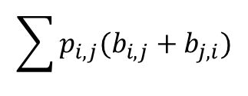
پژوهش های پیشین
9/20
Notes:
Measured parameters:
Network load
A) RCA assigns the VM groups to server racks based on the network load. Note that RCA assigns not each VM to a physical server but each VM group to a server rack in order to reduce computational complexity. This procedure is done whenever a new resource requirement is submitted. We focus on assignment for new VMs and do not consider migration of VMs in this paper.

Slide 10
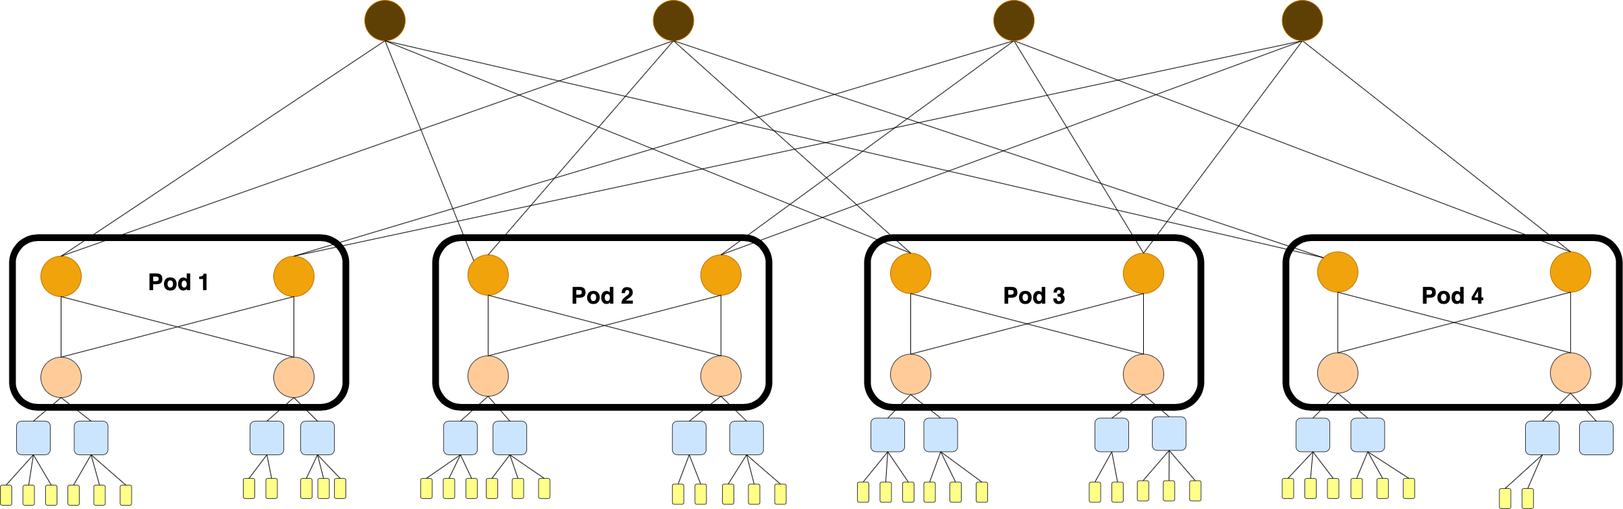
پژوهش های پیشین
SLA-driven Ordered Variable-width Windowing for Service-chain Deployment in SDN Datacenters
Pai, Y.M., Wen, C.H.P. and Tung, L.P., 2017, January
10/20
Notes:
A) Since the time line is divided into T timesteps in the problem formulation. For each timestep, there are multiple arrival user requests. At the beginning, SOVWin puts all the requests of this timestep into a waiting list. Next, SOVWin sorts the requests in a decreasing order by their sum of required capacities and then picks the top-priority one.
B) The second key step of SOVWin is to compute the maximum value (max) for variable window-width for exploration. Before a legitimate service deployment can be derived in a window of a fixed width, its width needs to be known first.
C) After the maximum value (max) for variable window-width is computed for a request, SOVWin explores all legitimate deployments within a window. After all solutions are obtained, we calculate the number of latency hops for each solution, and select the minimum one to allocate correspond VMs onto HM(s) . If no solution can be found from the above windowing process, a request violation occurs.
Measured parameters: User Acceptance Rate (UAR) and SLA violation rate
SOVWin aims at minimizing the number of hops of inter-VM communications by assigning VMs with a window mechanism.

Slide 11
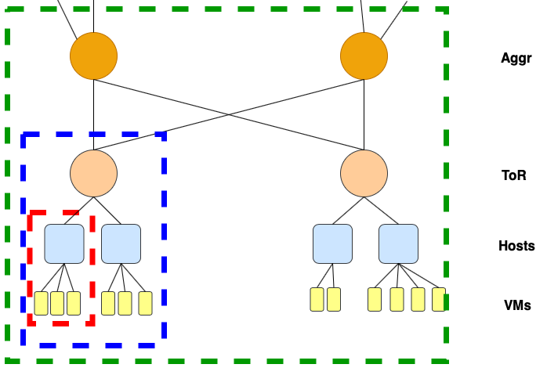
راه حل پیشنهادی
رویکرد حریصانه
هدف: کاهش زمان پاسخ دهی، انرژی مصرفی کل و نرخ تفاضلات SLA
روش سلسله مراتبی
11/20

Slide 12
راه حل پیشنهادی
تعریف یک حد آستانه اولیه برای استقرار ماشین های مجازی درخواست شده
مهاجرت ماشین های مجازی در دو حالت انجام می شود:
به صورت دوره ای و در بازه های زمانی مشخصی بر اساس وضعیت دیتاسنتر و میزان ترافیک لایه شبکه
ظرفیت تخصیص منابع بیش از حد باشد
12/20

Slide 13
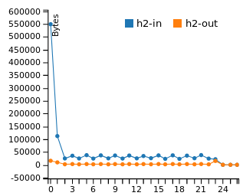
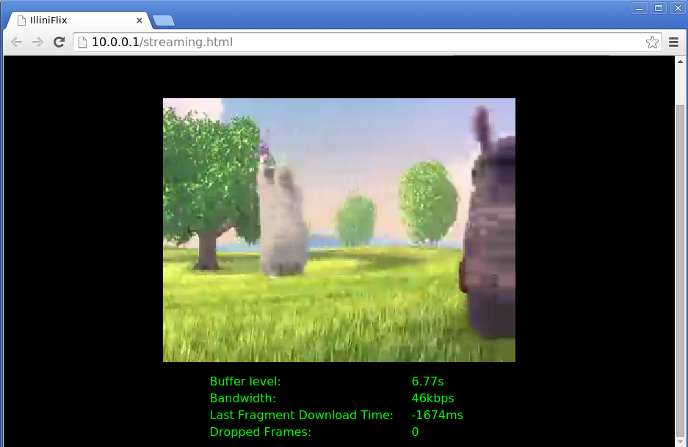
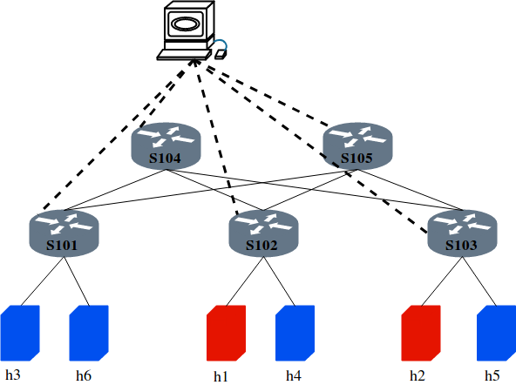
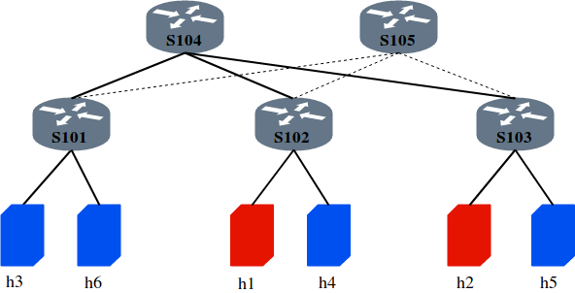
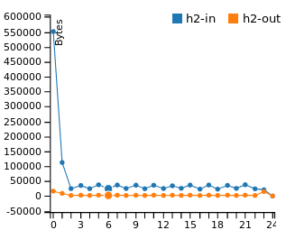
پیاده سازی
پیاده سازی اولیه با استفاده از Mininet
اعمال محلیت فیزیکی
اعمال محلیت ضمنی
13/20

Slide 14
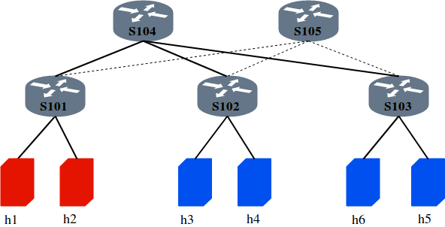
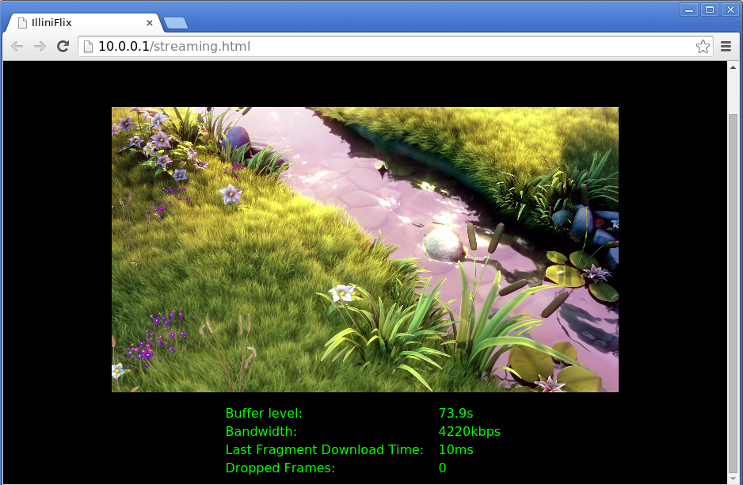
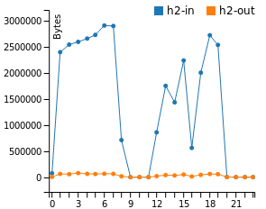
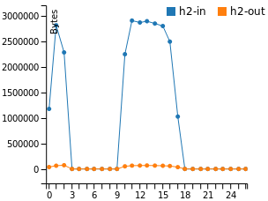
پیاده سازی
اعمال محلیت فیزیکی
14/20

Slide 15
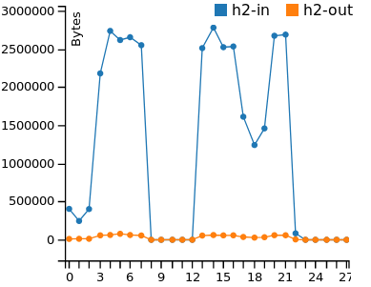
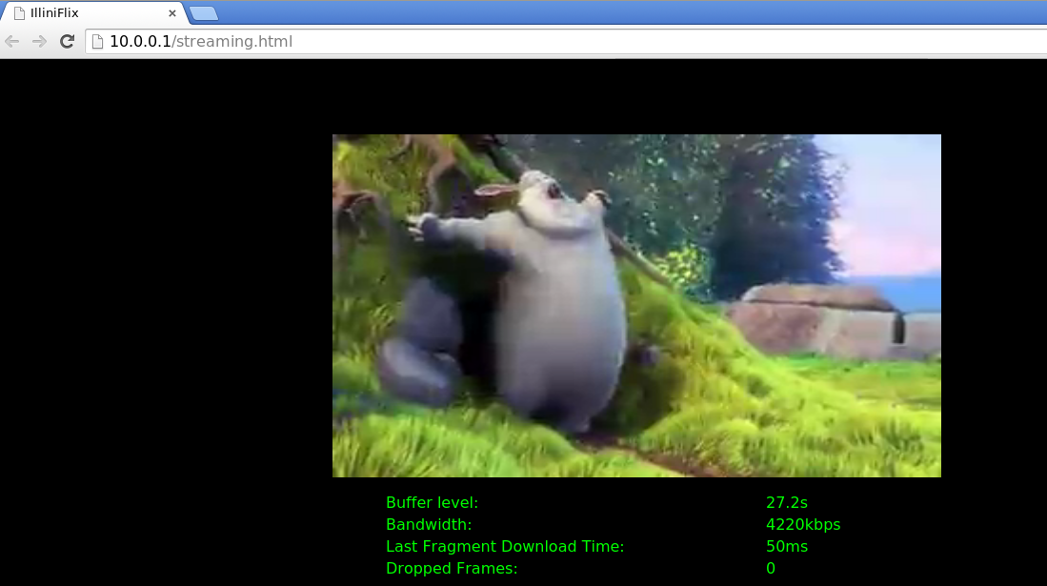
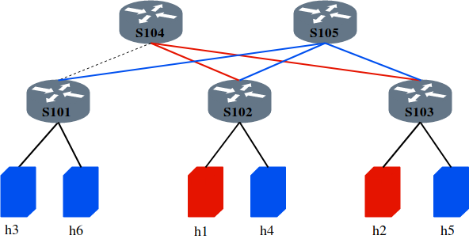
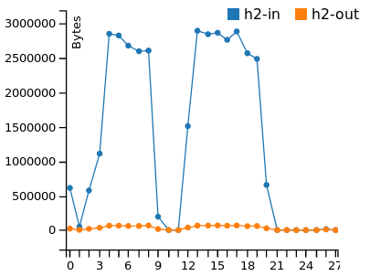
پیاده سازی
اعمال محلیت ضمنی
15/20

Slide 16
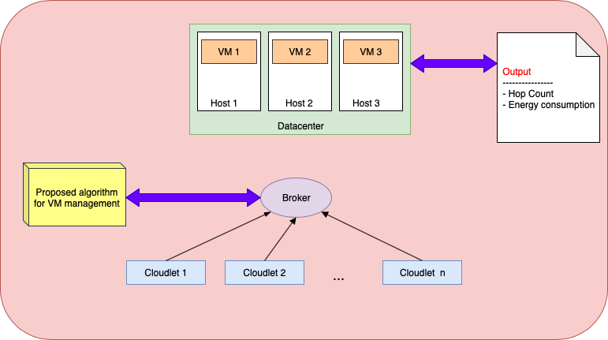
پیاده سازی
پیاده سازی ثانویه با استفاده از CloudSim
Cloudlet
Broker
Datacenter
16/20

Slide 17
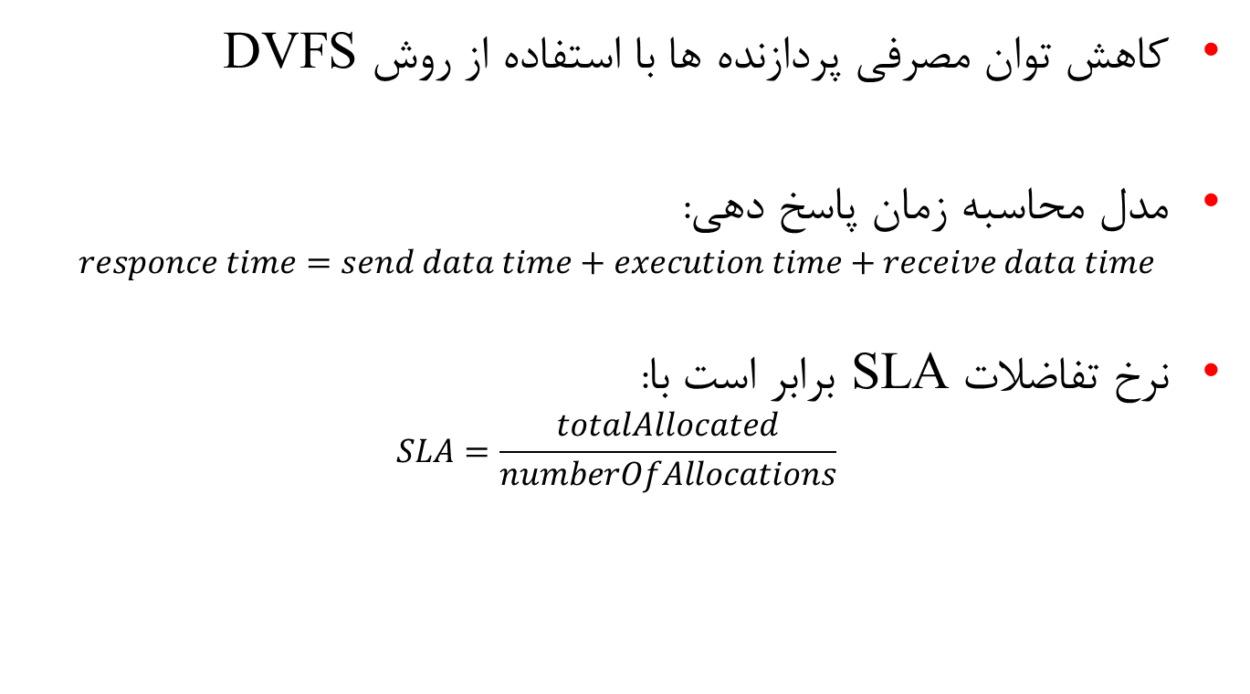
ارزیابی و نتایج
کاهش توان مصرفی پردازنده ها با استفاده از روش DVFS
مدل محاسبه زمان پاسخ دهی:
$$responce time=send data time+execution time+receive data time$$
نرخ تفاضلات SLA برابر است با:
$$SLA=\frac{totalAllocated}{numberOfAllocations}$$
17/20

Slide 18
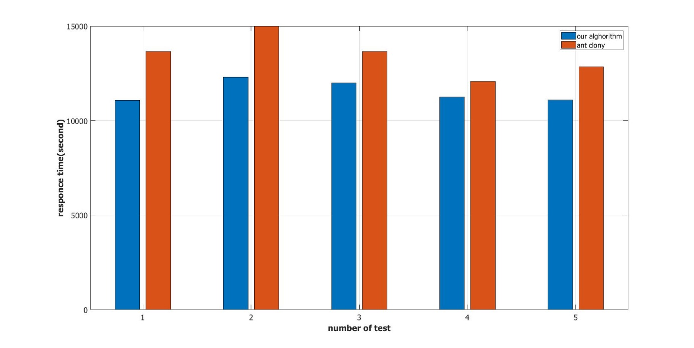
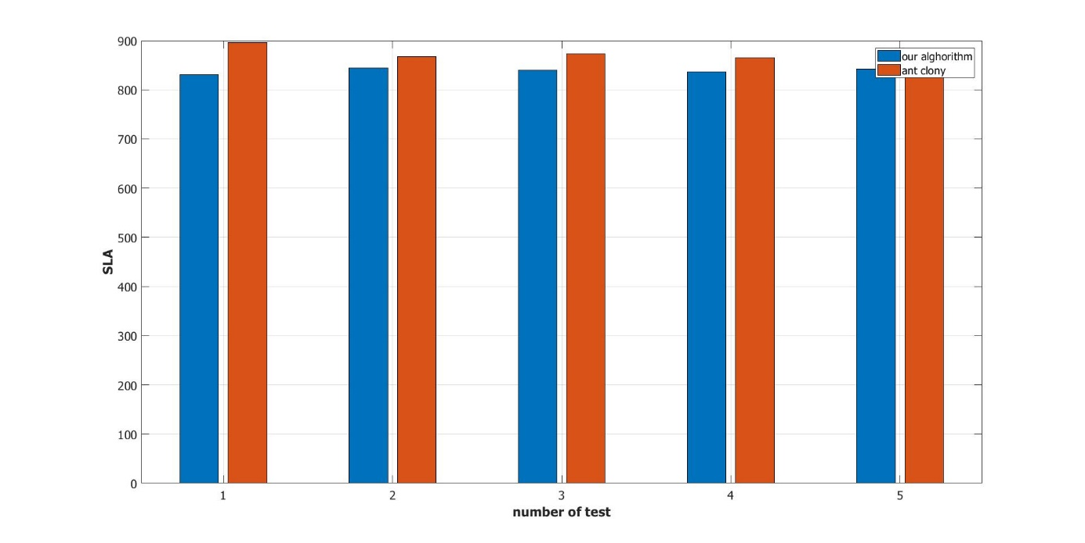
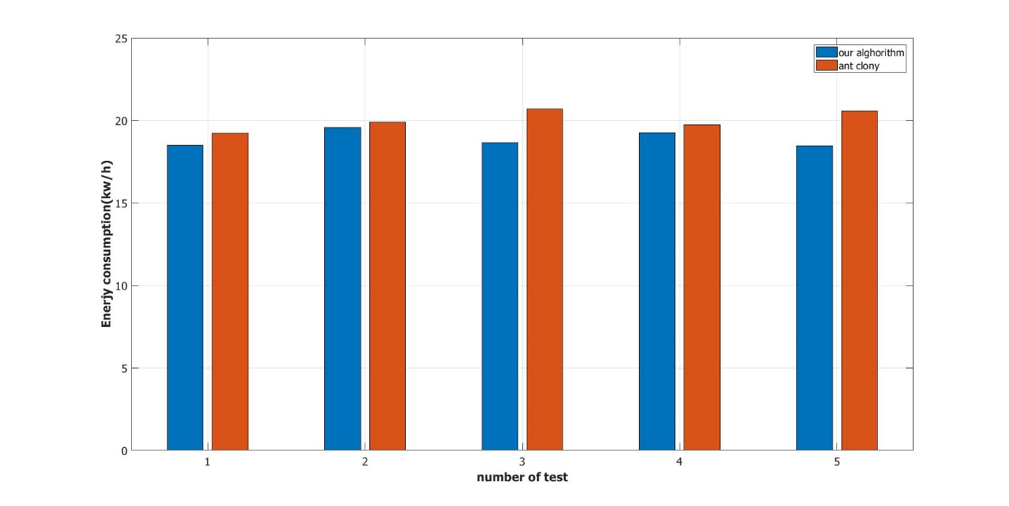
ارزیابی و نتایج
ارزیابی مصرف انرژی الگوریتم پیشنهادی در مقایسه با الگوریتم مورچگان
ارزیابی زمان پاسخ دهی الگوریتم پیشنهادی در مقایسه با الگوریتم مورچگان
ارزیابی نرخ نقض
SLA الگوریتم پیشنهادی
در مقایسه با الگوریتم
مورچگان
18/20

Slide 19
نتیجه گیری
بهبود ترافیک شبکه را به صورت کمی بر اساس سه پارامتر بررسی شده در بالا می توان بررسی کرد.
در این تحقیق، بهبود عملکرد سه پارامتر ذکر شده همراه با رد کردن برخی از درخواست های کاربران بوده است.
19/20

Slide 20
منابع
H. Wu, Z. Feng, C. Guo, and Y. Zhang, "ICTCP: Incast congestion control for TCP in data-center networks," IEEE/ACM Transactions on Networking (ToN), vol. 21, no. 2, pp. 345-358, 2013.
Y.-M. Pai, C. H.-P. Wen, and L.-P. Tung, "SLA-driven Ordered Variable-width Windowing for service-chain deployment in SDN datacenters," in 2017 International Conference on Information Networking (ICOIN), 2017, pp. 167-172: IEEE.
T. Guérout, T. Monteil, G. Da Costa, R. N. Calheiros, R. Buyya, and M. Alexandru, "Energy-aware simulation with DVFS," Simulation Modelling Practice and Theory, vol. 39, pp. 76-91, 2013.
20/20

